Slide 1
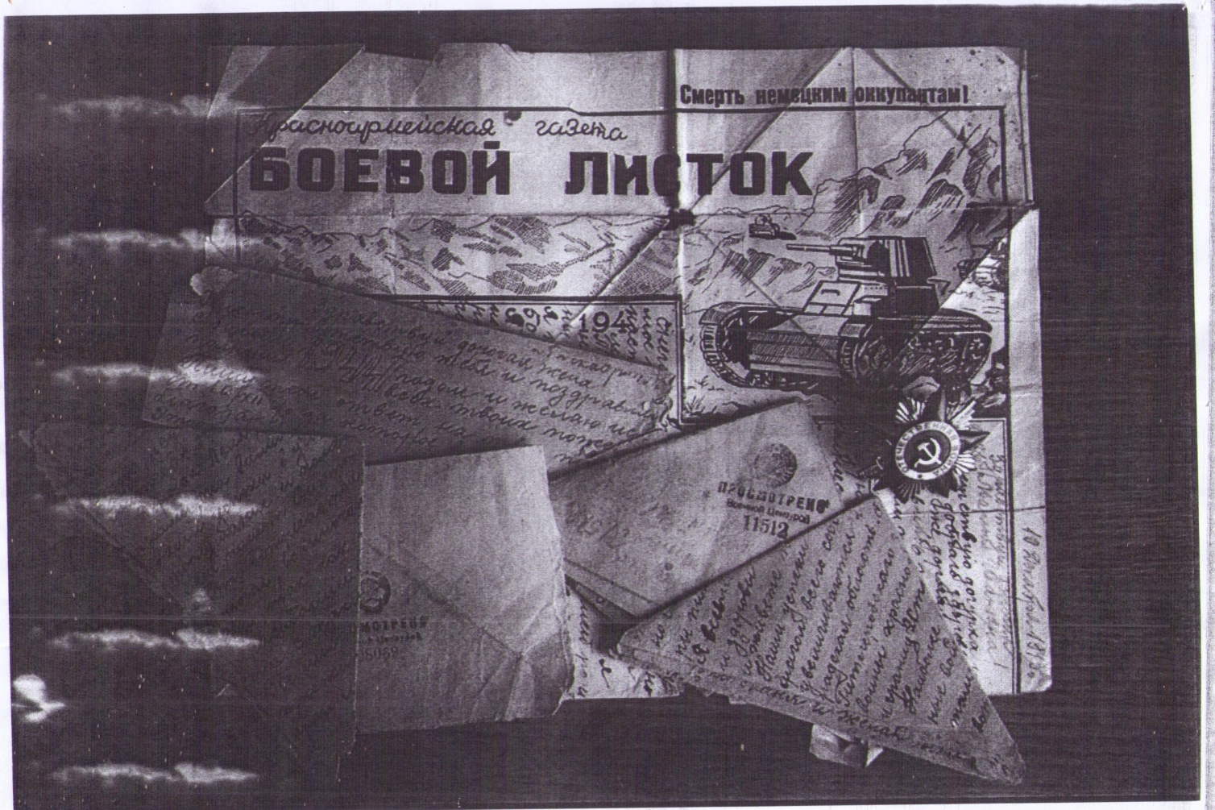
Письма с фронта
В экспозиции «Письма с фронта» располагаются письма наших земляков.

Slide 2
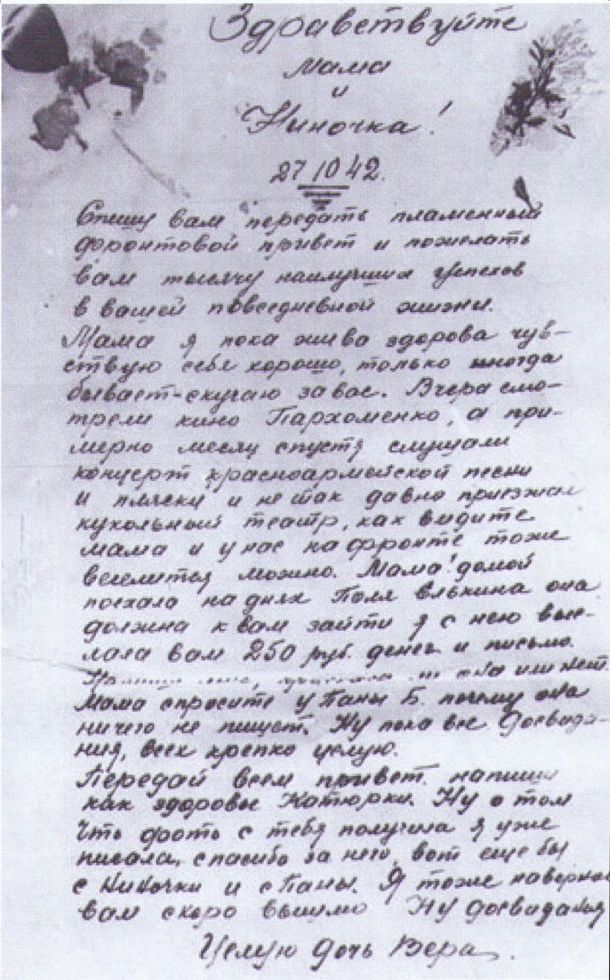

Slide 3
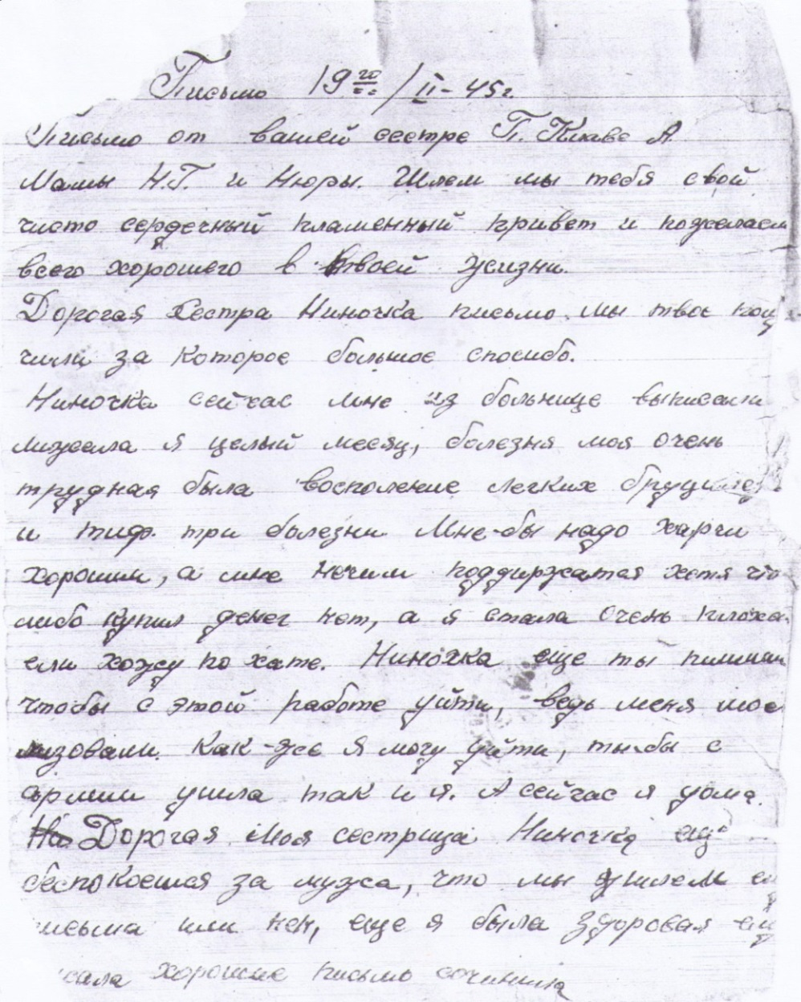

Slide 4
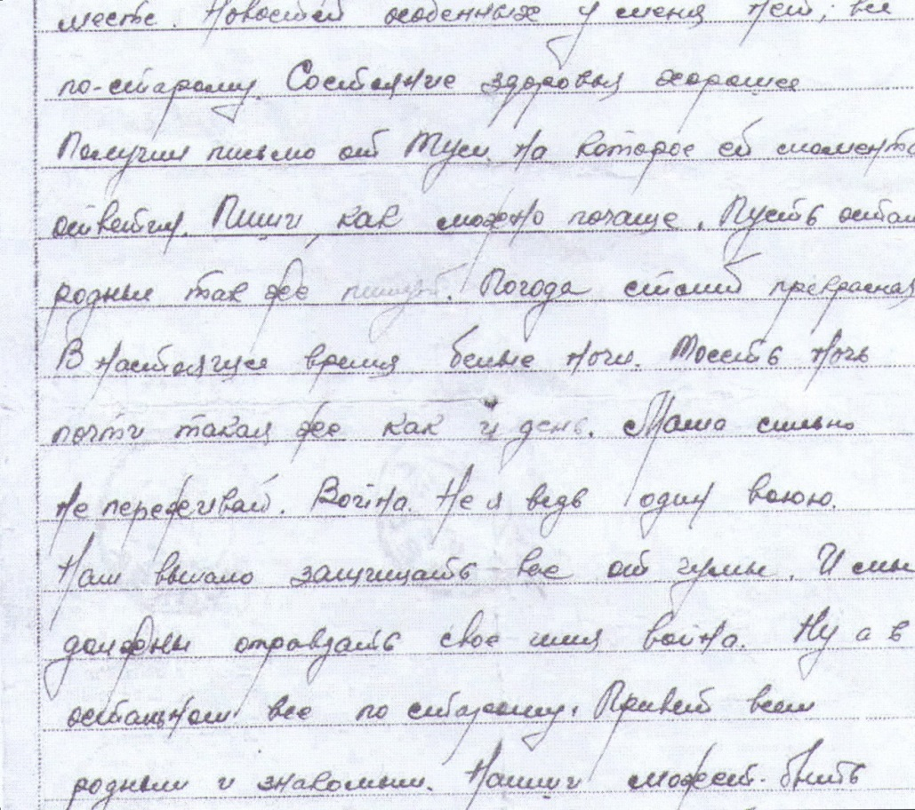

Slide 7
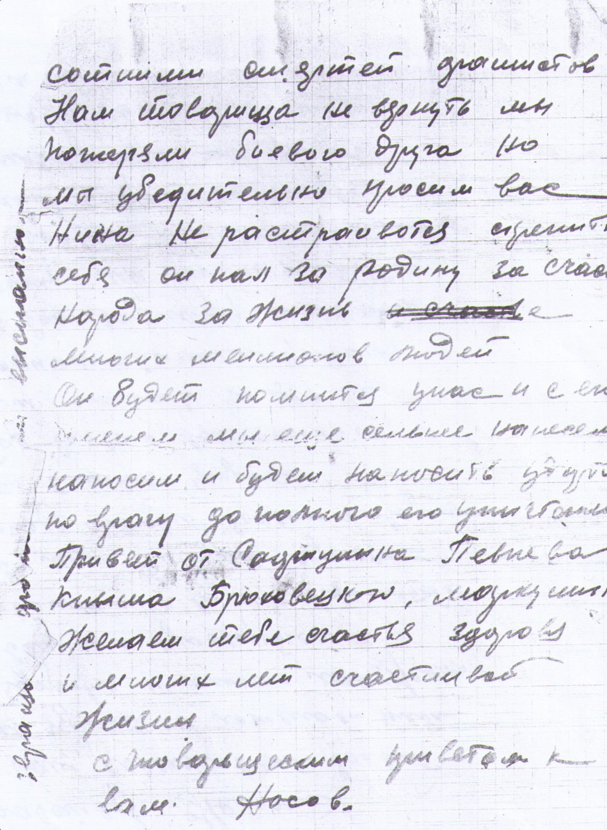

Slide 8
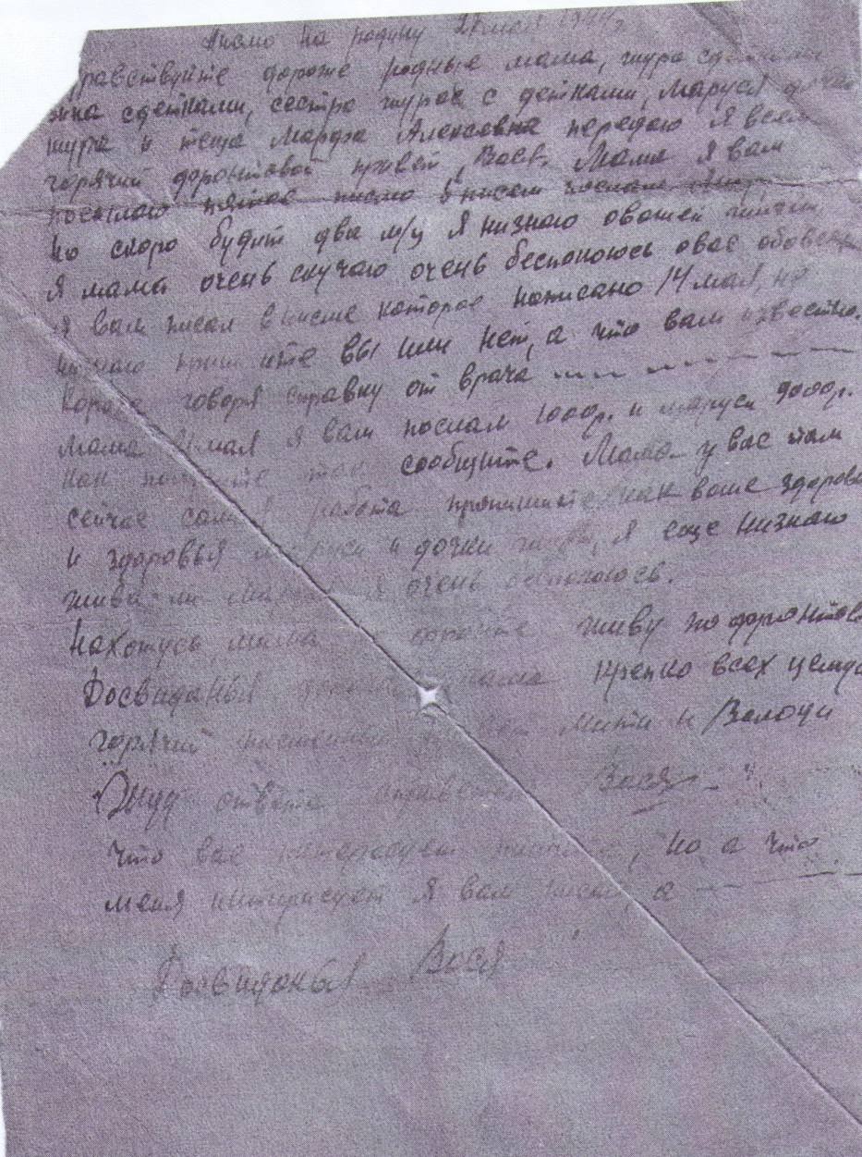

Slide 10
Письма Гончаренко Д.С.

Slide 11
Письма Гончаренко Д.С

